Slide 1


TRADUZINDO O SER HUMANO
As Cinco Janelas:
ampliar a leitura do que acontece
M1.5 • Traduzindo a experiência
Corpo, emoção, mente, relações e espiritualidade
DA COMPREENSÃO ACUMULADA À MUDANÇA VIVIDA
Fabiano Deliberalli
Notes:
Na aula anterior, nós vimos que diferentes mapas podem ampliar a compreensão de uma mesma experiência. Hoje vamos conhecer um recurso que ajuda a escolher por onde olhar: as Cinco Janelas.
Às vezes, contamos uma situação inteira a partir de uma única frase: “não tive coragem”, “estava sem energia”, “sou assim”. Essa frase pode reconhecer alguma coisa, mas também pode deixar outras dimensões pouco visíveis. O que acontecia no corpo? Que emoções estavam presentes? Que pensamentos surgiram? Como eram as condições da relação? Havia alguma questão de sentido ou de espiritualidade?
As janelas nos ajudam a abrir essas perguntas. Elas também podem revelar algo que ainda queremos conhecer ou cultivar. Vamos trabalhar com uma cena cotidiana e depois olhar para uma possibilidade que começa a encontrar espaço. Você pode acompanhar os exemplos sem precisar investigar algo pessoal agora.
Condução e fontes
Raio X vigente, M1.5; Síntese Integrativa, seção 1. Continuidade com M1.4, versão de trabalho do PR41. Cinco Janelas atuais são dimensões, não as cinco perguntas do SVG histórico.

Slide 2

TRADUZINDO O SER HUMANO
Cinco entradas para uma experiência
Corpo Sensações, movimento e vitalidade
Emoção Afetos e suas nuances
Mente Pensamentos, imagens e interpretações
Relações Encontro, apoios e condições
Espiritualidade Sentido e transcendência
M1.5 • 02 / 12
Notes:
As cinco janelas são corpo, emoção, mente, relações e espiritualidade. Cada uma oferece uma entrada, e elas se atravessam. Uma conversa pode mudar nosso ritmo, despertar uma emoção, trazer uma lembrança e tocar algo que consideramos profundamente significativo.
Não precisamos separar tudo com precisão absoluta. Uma imagem pode trazer uma emoção; uma prática espiritual pode envolver movimento, atenção e encontro. Quando destacamos uma janela, estamos escolhendo uma pergunta, e não dividindo a pessoa em partes independentes.
História, cultura e condições materiais atravessam o conjunto. Uma dificuldade de concentração, por exemplo, precisa ser compreendida também em relação ao descanso, às exigências e ao ambiente em que a pessoa vive.
Varela, Thompson e Rosch ajudam a pensar essa participação do corpo e do mundo naquilo que percebemos e fazemos. No TSH, vamos utilizar as janelas para reconhecer relações concretas e perceber onde outra pergunta pode acrescentar algo. Você pode começar pela dimensão que aparece com mais clareza.
Condução e fontes
Síntese Integrativa: funções das Cinco Janelas. Varela/Thompson/Rosch, 1991, cap. 8, pp. 172–174, por nota transversal consultada. Não apresentar como taxonomia científica validada ou compartimentos anatômicos.

Slide 3
TRADUZINDO O SER HUMANO
A mesma cena, mais elementos
01
02
03
Chega um pedido quando a agenda já está cheia.
Há um aperto no peito e a resposta é “sim”.
Depois aparece: “Eu precisava de tempo”.
SITUAÇÃO FICTÍCIA
M1.5 • 03 / 12
Notes:
Vamos retomar a pessoa que recebe um pedido quando sua agenda já está cheia. [CLIQUE] Ela sente um aperto no peito e responde sim. [CLIQUE] Mais tarde, percebe que precisava de tempo antes de aceitar.
Essa cena vai nos acompanhar pelas janelas. Não estamos procurando cinco explicações nem supondo que todas tenham o mesmo peso. Estamos abrindo possibilidades de investigação.
Talvez uma dimensão já esteja muito presente: a pessoa pensa bastante sobre o que aconteceu. Outra pode estar pouco reconhecida: ela só percebe o cansaço depois. A relação também precisa entrar, porque pode haver liberdade para negociar ou uma cobrança real que não desaparece apenas porque ela compreendeu melhor seu sentimento.
Ao observar a cena, vamos distinguir o que conhecemos, o que estamos supondo e o que ainda precisaríamos perguntar. O aperto foi percebido. A ideia de decepcionar alguém pode ter aparecido. O que o outro realmente esperava, entretanto, talvez ainda não esteja claro.
Condução e fontes
Exemplo fictício em continuidade com M1.1–M1.4, agora para leitura pelas janelas. Mentalização e Tradução; distinguir relato, associação e conclusão. Não atribuir diagnóstico ou mecanismo à sensação. Esta tela tem 2 clique(s) interno(s), marcados como [CLIQUE] na fala.

Slide 4
TRADUZINDO O SER HUMANO
CORPO
EMOÇÃO
MENTE
RELAÇÕES
ESPIRITUALIDADE
Corpo
Como a experiência aparece
Onde e como percebo?
O que varia com a situação e os apoios?
Há cansaço, disponibilidade, movimento ou vitalidade?
M1.5 • 04 / 12
Notes:
Pela janela do corpo, podemos acompanhar como a experiência aparece: aperto, calor, peso, impulso de se mover, apoio dos pés, respiração percebida. A pergunta começa pelo que conseguimos notar, inclusive quando é pouco definido.
O aperto no peito não vem com uma legenda pronta. Podemos reconhecer sua presença e investigar o que estava acontecendo. Também importa observar as condições do organismo: descanso, esforço, conforto, necessidades básicas e limites. A sensação oferece um elemento; nem todo processo corporal fica disponível à percepção consciente.
Castellanos contribui para ampliar essa atenção à participação do organismo na atividade mental. No curso, isso se traduz em perguntas concretas sobre como estamos tentando perceber, conversar e agir.
A linguagem do Qi também pode acompanhar vitalidade e circulação, conforme vamos conhecendo suas práticas. Energia não precisa ficar isolada numa sexta janela: pode atravessar a experiência corporal, afetiva e espiritual. Aqui, podemos começar com palavras simples. E, se olhar para dentro não ajuda agora, podemos reconhecer os apoios ao redor e continuar pela situação.
Condução e fontes
Castellanos, Neurociencia del cuerpo, abertura e Incorporar el cuerpo, pela nota de resgate; Fundamento Integrado MTC/Qi Gong. Qi tem linguagem tradicional própria. Não reduzir toda sensação a interocepção ou inferir fisiologia pela introspecção. Não conduzir prática respiratória nesta aula.

Slide 5
TRADUZINDO O SER HUMANO
CORPO
EMOÇÃO
MENTE
RELAÇÕES
ESPIRITUALIDADE
Emoção
Que nuances consigo reconhecer?
Receio, irritação e vontade de ajudar podem coexistir.
Uma palavra pode se aproximar e depois mudar.
Curiosidade, alegria e ternura também merecem atenção.
M1.5 • 05 / 12
Notes:
Pela janela da emoção, perguntamos quais qualidades afetivas aparecem. Talvez a pessoa reconheça receio de decepcionar. Talvez sinta irritação por receber mais uma demanda. Talvez haja carinho e vontade de ajudar. Essas experiências podem coexistir.
[CLIQUE] Podemos experimentar uma palavra e perceber se ela se aproxima. “Medo” talvez fique amplo demais. “Receio da reação” pode ser mais útil naquele momento. Ou a pessoa descobre que a palavra ainda não cabe e prefere uma imagem, um gesto ou um silêncio.
Esse refinamento serve para tornar algo mais legível, e não para encontrar a resposta correta de uma lista. Uma emoção reconhecida não determina sozinha o que fazer. Podemos sentir vontade de ajudar e ainda precisar recusar ou negociar.
[CLIQUE] Também vale olhar para experiências agradáveis. Há diferença entre alívio, alegria, entusiasmo e tranquilidade. Na curiosidade, talvez exista uma direção que ainda não recebeu espaço. Vamos aprofundar essa diferenciação no módulo das emoções; por enquanto, basta dar lugar às nuances sem exigir nomeação imediata.
Condução e fontes
Matriz Mestre: granularidade reservada principalmente a M4.2; M1 prepara diferenciação sem teste de vocabulário. Forghieri e mentalização orientam abertura. Não apresentar emoções como leitura dedutível do corpo, nem prometer regulação por nomear. Esta tela tem 2 clique(s) interno(s), marcados como [CLIQUE] na fala.

Slide 6
TRADUZINDO O SER HUMANO
CORPO
EMOÇÃO
MENTE
RELAÇÕES
ESPIRITUALIDADE
Mente
Pensamentos, imagens e interpretações
Que frase ou imagem apareceu?
O que estou lembrando, esperando ou concluindo?
Que informação poderia modificar essa leitura?
M1.5 • 06 / 12
Notes:
Pela janela da mente, podemos reconhecer pensamentos, imagens, lembranças e expectativas. Na cena do pedido, aparece a frase: “Se eu recusar, vou decepcionar”. Ela pode ter relação com experiências anteriores, com algo dito naquele encontro ou com uma antecipação.
Perguntar de onde veio essa leitura ajuda a examiná-la. O outro expressou decepção? Isso já aconteceu antes? Há espaço para pedir tempo? Existe alguma informação que eu ainda não tenho?
Pensar também é um recurso. A mente pode comparar alternativas, imaginar uma forma de conversar, planejar um apoio e reconhecer consequências. A reflexão participa do cuidado com a experiência.
Podemos escrever: “Estou esperando que a pessoa se decepcione; ainda não sei como ela responderá”. Essa formulação conserva o receio e deixa a expectativa disponível à revisão. O mesmo vale para uma possibilidade: imaginar uma conversa ou uma atividade pode ajudar a começar, enquanto a experiência concreta acrescentará elementos que ainda não conseguimos prever.
Condução e fontes
Tradução da Experiência Humana e M1.4; Allen/Fonagy/Bateman, 2008, mentalização conforme trechos registrados na Matriz. Não opor pensamento a corpo verdadeiro. Korzybski permanece antecedente da M1.4, sem repetir exposição.

Slide 7
TRADUZINDO O SER HUMANO
CORPO
EMOÇÃO
MENTE
RELAÇÕES
ESPIRITUALIDADE
Relações
Em que encontro isso acontece?
Quem participa e quais condições existem?
Que apoio, negociação ou limite pode ser necessário?
Reconhecer uma necessidade abre uma conversa.
M1.5 • 07 / 12
Notes:
Pela janela das relações, olhamos para o encontro em que a experiência acontece. Quem fez o pedido? Que história existe entre essas pessoas? Há confiança, dependência, desigualdade de poder ou consequências concretas em recusar?
Siegel contribui com uma compreensão corporificada e relacional da mente. Para nossa investigação, isso significa incluir a presença do outro e as condições do encontro naquilo que fica possível. Uma conversa acolhedora pode favorecer expressão; uma situação de pressão pode restringi-la.
A pessoa pode reconhecer que precisa de descanso e pedir uma mudança. Essa necessidade merece consideração. Ao mesmo tempo, ainda será preciso conhecer o que o outro consegue ou deseja oferecer. Um pedido pode receber acolhimento, negociação ou recusa.
Modificar a própria participação pode abrir uma conversa, mas não garante mudança do outro nem resolve sozinho uma condição externa. Às vezes, o passo possível é buscar apoio, ampliar alternativas ou reconhecer um limite real. A leitura pelas janelas precisa conservar essas condições, para que o curso não coloque toda a responsabilidade dentro da pessoa.
Condução e fontes
Siegel, Mind, 2016, pela Matriz/nota transversal; Síntese Integrativa, reciprocidade do campo. Preservar diferenças de poder e recursos materiais. Reconhecer necessidade não presume obrigação/disponibilidade do outro.

Slide 8
TRADUZINDO O SER HUMANO
CORPO
EMOÇÃO
MENTE
RELAÇÕES
ESPIRITUALIDADE
Espiritualidade
Sentido e abertura ao transcendente
O que reconheço como profundamente significativo?
Há pertencimento, reverência ou abertura a algo maior?
Como isso participa da maneira de viver?
M1.5 • 08 / 12
Notes:
A janela da espiritualidade abre questões sobre sentido, pertencimento, transcendência e nossa relação com o essencial. Ela pode aparecer numa tradição religiosa, numa prática contemplativa, no encontro com a natureza ou em experiências que a pessoa ainda não sabe nomear.
Na perspectiva espiritual e transpessoal que trago ao TSH, compreendo a Essência como fundamento primordial da vida, que antecede e transcende a existência corporal. A singularidade diz respeito à forma própria que suas possibilidades encontram nas condições da existência. Esse horizonte orienta meu trabalho e será aprofundado no módulo cinco.
Você pode conhecer essa perspectiva e investigar a própria experiência sem precisar compartilhar as mesmas convicções. Uma cena cotidiana pode tocar um sentido espiritual, mas não precisamos encontrar esse sentido em toda situação.
No exemplo do pedido, talvez ajudar esteja ligado a uma compreensão profunda de serviço ou compaixão. Podemos investigar como isso encontra expressão junto do descanso e dos limites. A espiritualidade participa da vida concreta, incluindo o corpo, os afetos, as relações e as consequências de nossas escolhas.
Condução e fontes
Síntese Integrativa, seção 2; Integração do Refinamento, Essência e presença transpessoal. Perspectiva autoral explícita, não reduzida a valores nem tratada como achado neurobiológico. M5 principal aprofundamento. Não exigir leitura espiritual em toda cena.

Slide 9
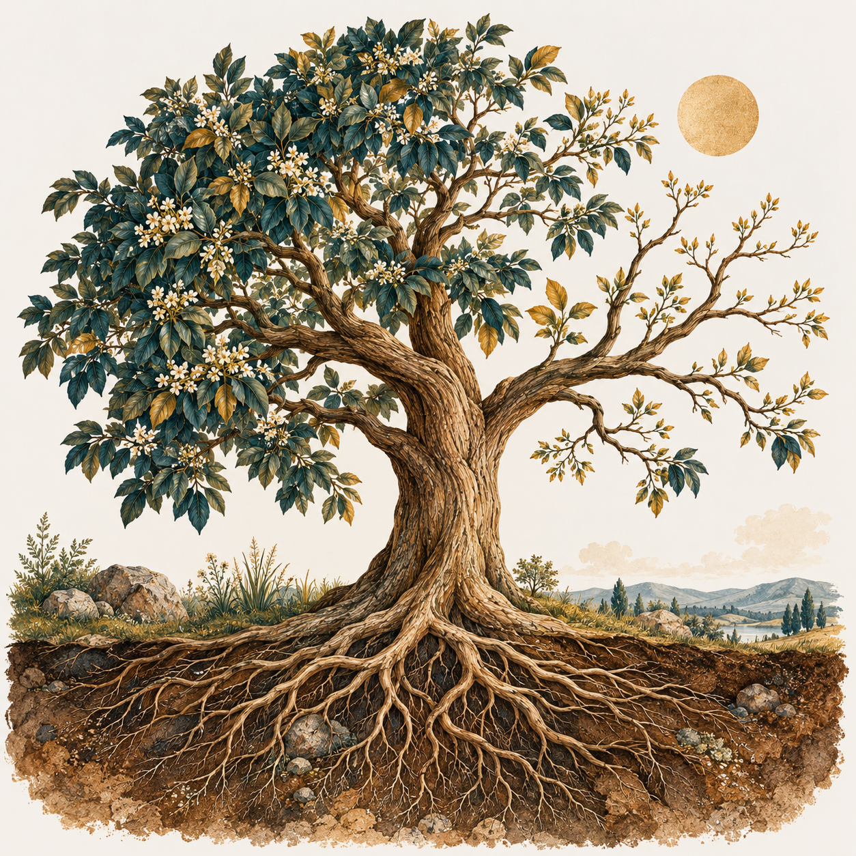
TRADUZINDO O SER HUMANO
A árvore cresce em relação com o ambiente
Algumas capacidades receberam mais condições.
Outras possibilidades tiveram pouco espaço ou nutrição.
O cultivo envolve apoio, tempo e oportunidades.
M1.5 • 09 / 12
Notes:
A imagem de uma árvore ajuda a acrescentar a dimensão do desenvolvimento. Uma árvore cresce em relação com solo, água, luz, espaço e outras formas de vida. Seus ramos podem crescer de maneiras diferentes conforme as condições que encontram.
Uma pessoa pode ter desenvolvido bastante responsabilidade e capacidade de resolver problemas, enquanto sua expressão artística ou contemplativa recebeu pouco tempo e apoio. Isso não torna um ramo falso e outro verdadeiro. As capacidades que sustentaram sua vida continuam podendo ter valor.
As janelas ajudam a observar a experiência de agora. A árvore ajuda a perguntar como essas formas de viver se desenvolveram e que condições precisam de cultivo. O que me sustenta? O que me alimenta? O que procura espaço de expressão?
Não precisamos buscar uma árvore simétrica. Podemos escolher o que queremos cuidar e reconhecer limites de tempo, saúde, recursos e circunstâncias. Uma possibilidade pouco exercitada pode precisar ser descoberta, aprendida e desenvolvida. A imagem da semente fala de potência de vida, sem exigir que cada pessoa já carregue uma profissão, habilidade ou destino prontos.
Condução e fontes
Raio X M1.5; Síntese Integrativa, seção 4; Árvore da Singularidade — Crescimento Assimétrico e Congruência Expressiva. Introdução oral da imagem, sem mapear raízes/tronco/copa às cinco janelas. Não usar o antigo título Método EIXO. Imagem histórica do repositório não reutilizada: cópia recuperada não decodificou de modo íntegro; original preservado.

Slide 10
TRADUZINDO O SER HUMANO
Uma possibilidade começa a encontrar espaço
Uma música desperta vontade de dançar.
O encontro pode reunir prazer, receio, imagens e companhia.
Qual condição torna possível experimentar?
EXEMPLO FICTÍCIO
M1.5 • 10 / 12
Notes:
Vamos retomar a pessoa que percebe vontade de dançar ao ouvir uma música. Pelo corpo, ela nota um impulso de movimento. Pela emoção, talvez reconheça alegria e vergonha. Pela mente, surge uma imagem de si dançando ou o pensamento de que já passou da idade. Pelas relações, pode perceber que gostaria de companhia ou de um ambiente acolhedor.
Pode haver também uma experiência de pertencimento ou de conexão com algo maior. Se isso não aparece, a cena continua completa como experiência. As janelas ajudam a investigar o que está presente e o que ainda não sabemos.
A árvore acrescenta outra pergunta: houve oportunidades para cultivar esse interesse? Talvez a pessoa nunca tenha experimentado. Talvez conheça a possibilidade, mas ainda não consiga acessá-la diante de outros. Talvez queira aprender e precise encontrar tempo, um espaço acessível ou orientação.
O próximo gesto pode ser pequeno: conhecer uma atividade, conversar com alguém ou experimentar um movimento confortável. O que acontecer poderá modificar a primeira leitura. Não precisamos antecipar uma vocação; podemos acompanhar uma curiosidade e descobrir o lugar que ela poderá ter na vida.
Condução e fontes
Exemplo fictício retomado de M1.4 com nova função: interdependência e condições de desenvolvimento. Três situações de aprendizagem explícitas. Evitar induzir experiência espiritual ou atribuir causa neural. Não transformar em instrução física obrigatória.

Slide 11
TRADUZINDO O SER HUMANO
Uma janela de entrada e outra pergunta
1
Comece pelo que aparece com mais clareza.
Escolha uma cena leve, curiosidade ou exemplo da aula.
2
Abra outra janela apenas se ela acrescentar algo.
3
Que apoio ou condição ficou mais visível?
M1.5 • 11 / 12
Notes:
Se quiser, escolha uma situação leve ou uma pequena curiosidade. Você também pode usar um exemplo desta aula e apenas acompanhar.
Comece pelo que aparece com mais clareza. Pode ser uma sensação, uma emoção, um pensamento, algo do encontro ou uma questão espiritual. Não é preciso percorrer todas as janelas.
Agora experimente outra pergunta. Se começou pelo pensamento, o que a relação acrescenta? Se começou por uma vontade, que condição corporal ou material precisa ser considerada? Se apareceu um sentido espiritual, como ele encontra lugar na maneira de viver?
Observe o que ficou mais legível e o que continua aberto. Talvez uma palavra mude; talvez um desenho ajude; talvez nada precise ser concluído. Vou deixar um intervalo breve. Você pode pausar o vídeo ou encerrar por aqui.
Ao retornar ao registro, conserve os quatro campos que já estamos utilizando: o que percebi; como procurei expressar; o que mudou ao retornar; o que quero continuar observando. Uma pergunta ou uma condição necessária já pode ser um registro suficiente.
Condução e fontes
Pausa opcional de 30–45 segundos. Forghieri: envolvimento e reflexão como movimentos de retorno, sem análise permanente. Registro existente; não criar escala das cinco janelas, checklist obrigatório ou nova ficha. Mãos/Qi Gong permanece no encontro M0/M1.

Slide 12

TRADUZINDO O SER HUMANO
Da ampliação da leitura à cartografia
Uma experiência pode ser observada por diferentes entradas.
Uma condição ou possibilidade pode ganhar reconhecimento.
NA PRÓXIMA AULA
Primeira Cartografia
M1.5 • 12 / 12
Notes:
As Cinco Janelas oferecem maneiras de ampliar a leitura do que acontece. Podemos reconhecer mais elementos numa dificuldade e também perceber curiosidades, recursos e possibilidades de expressão que vinham recebendo pouca atenção.
Uma janela pode se tornar mais presente em determinada situação. Outra pode permanecer aberta como pergunta. O valor desse recurso aparece quando ele ajuda a perceber uma diferença relevante, rever uma conclusão ou reconhecer uma condição para participar de outra maneira.
A árvore nos lembra que essa possibilidade precisa de cultivo e de ambiente. Reconhecer é um começo; construir condições e desenvolver capacidades continua fazendo parte do percurso.
Na próxima aula, vamos reunir esses elementos na Primeira Cartografia: localizar uma situação, acompanhar como ela se manifesta, experimentar uma tradução provisória e reconhecer uma orientação possível. Leve uma cena, uma curiosidade ou uma pergunta que surgiu aqui. Não é necessário chegar com uma explicação pronta.
Condução e fontes
Ponte M1.6 conforme Raio X vigente. Não substituir cartografia por cinco caixas nem exigir completude. Indicador educacional: reconhecer relação relevante e condição possível, não equilíbrio permanente.

